Slide 1

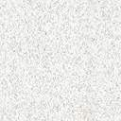
Kváder a kocka,

Slide 2
Sieť kocky a kvádra
Čo je to sieť kocky? Čo je to sieť kvádra?
Ako by ste ich opísali niekomu, kto v živote nevidel sieť kocky ani kvádra?

Slide 3
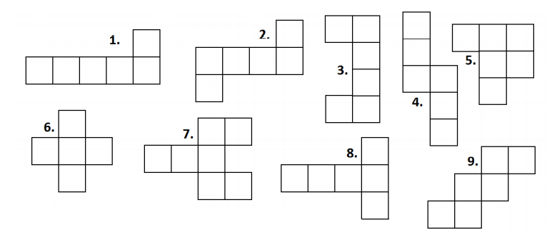
Sieť kocky a kvádra
Na ktorých obrázkoch je sieť kocky?

Slide 4
Zamyslite sa:
Koľko rôznych sietí má kocka?

Slide 5
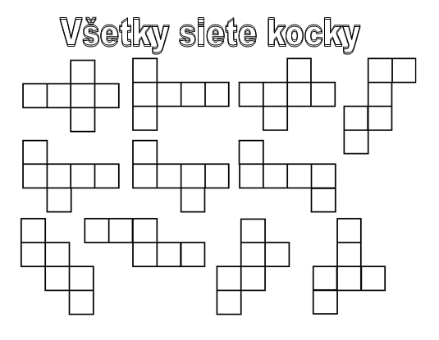

Slide 6
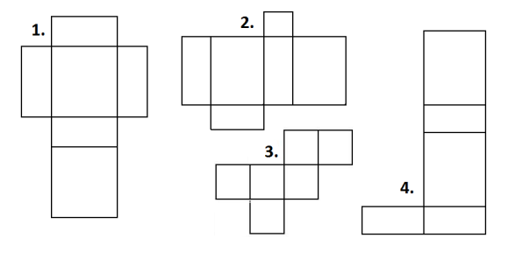
Sieť kocky a kvádra
Na ktorých obrázkoch nie je sieť kvádra?

Slide 7
Povrch kocky a kvádra
Predstavte si, že kocku chceme namaľovať. Ako zistíme, plochu siete tejto kocky?
Vypočítame si obsah jednej steny a tento obsah vynásobíme počtom strán.
Predstavte si, že si chcete namaľovať dosky na zošity. Ako zistíme, plochu siete tohto kvádra?
Vypočítame si obsah prednej steny, bočnej steny a podstavy. Tieto obsahy sčítame a vynásobíme dvomi.

Slide 8
Úloha:
Zo stavebnice sme postavili veľkú kocku. Použili sme 27 malých kociek. Jedna malá kocka má dĺžku hrany 1 cm.
Aký je povrch jednej malej kocky?
Aký je povrch všetkých malých kociek spolu?
Ako sme uložili kocky?
Aká je dĺžka hrany veľkej kocky?
Aký je povrch veľkej kocky?

Slide 9
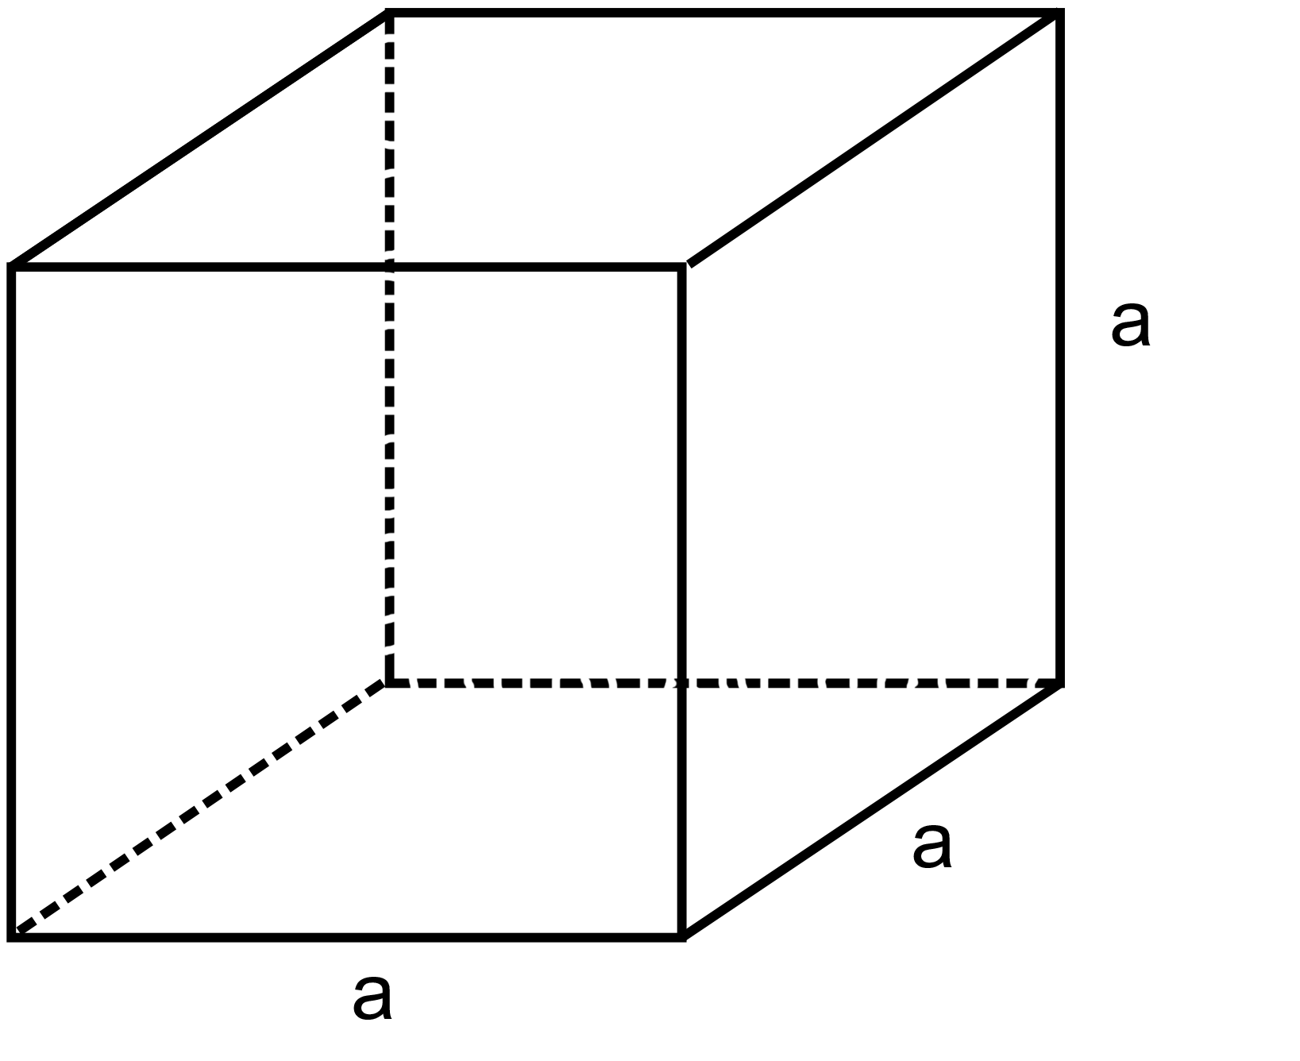
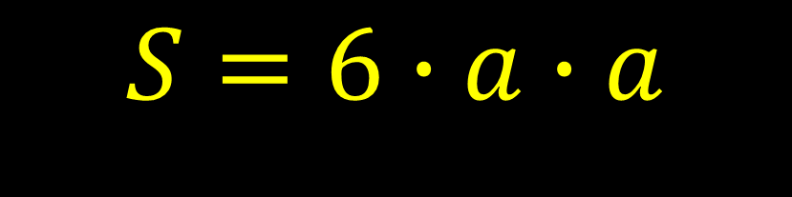
Povrch kocky
Počet strán kocky
$$S=6∙a∙a$$
Obsah strany kocky = Obsah štvorca

Slide 10
Úloha:
Zo stavebnice sme postavili veľký kváder. Použili sme 24 malých kociek. Jedna malá kocka má dĺžku hrany 1 cm.
Aký je povrch jednej malej kocky?
Aký je povrch všetkých malých kociek spolu?
Ako sme uložili kocky?
Aká je dĺžka hrany veľkého kvádra?
Aký je povrch veľkého kvádra?

Slide 11
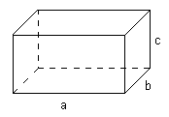
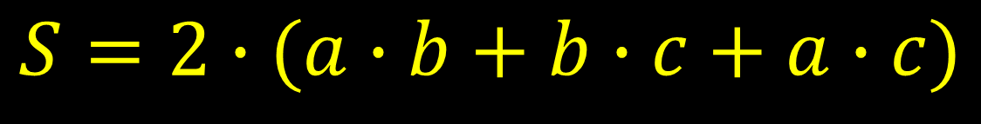
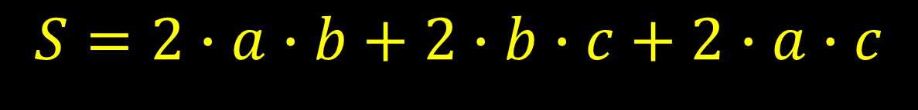
Povrch kvádra
Počet zhodných strán kvádra
$$S=2∙(a∙b+b∙c+a∙c)$$
Obsah spodnej steny kvádra
Obsah bočnej steny kvádra
Obsah prednej steny kvádra
Iný zápis toho istého vzorca
$$S=2∙a∙b+2∙b∙c+2∙a∙c$$

